Slide 1
分类与整理（2）
R·二年级上册

Slide 2
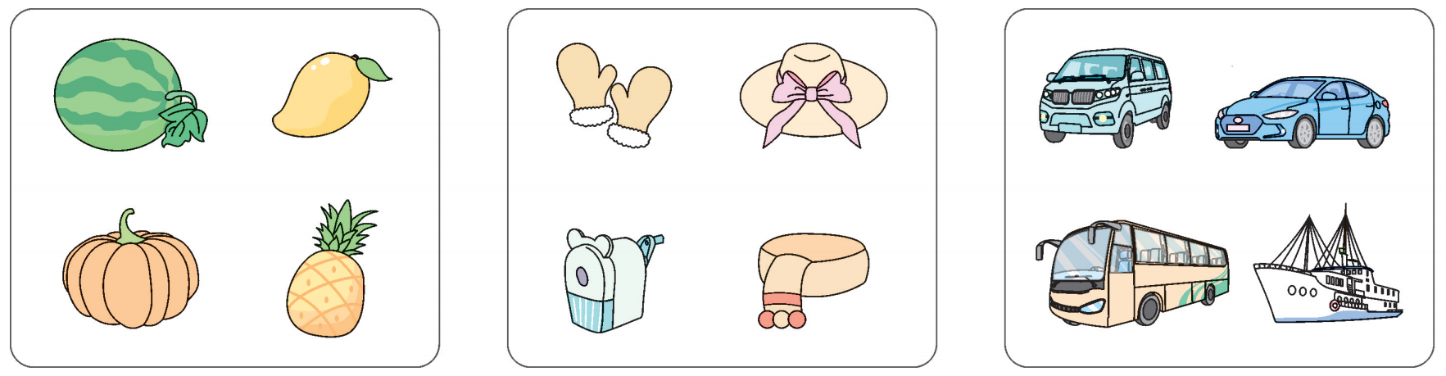
一、复习导入：图文表示法
把每组中不同类的圈起来。

Slide 3
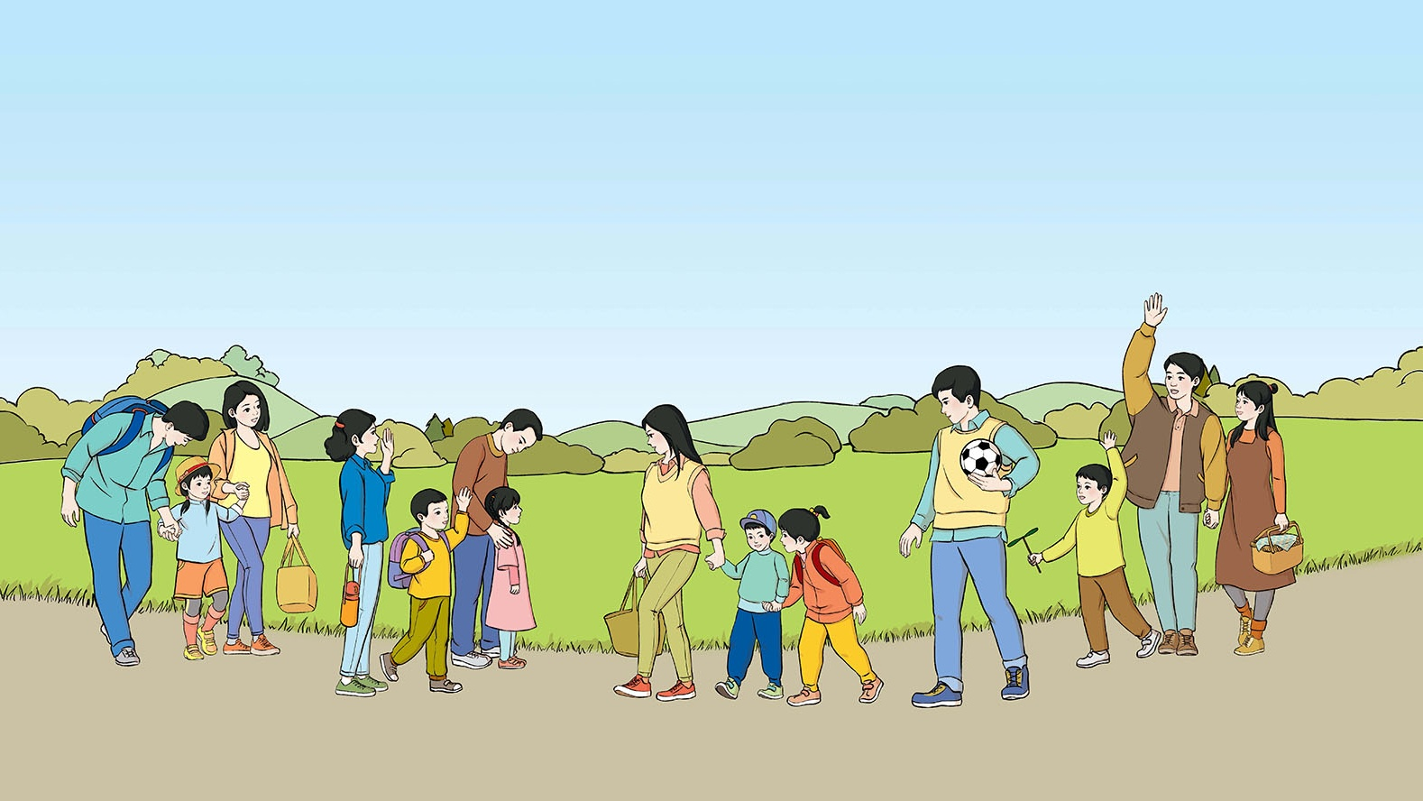

二、探索新知
分两组做游戏，可以怎样分组呢？

Slide 4
任务：
1.你打算按什么标准分组？数一数每组各有多少人？
2.把你的分组结果整理到表格中。

Slide 5
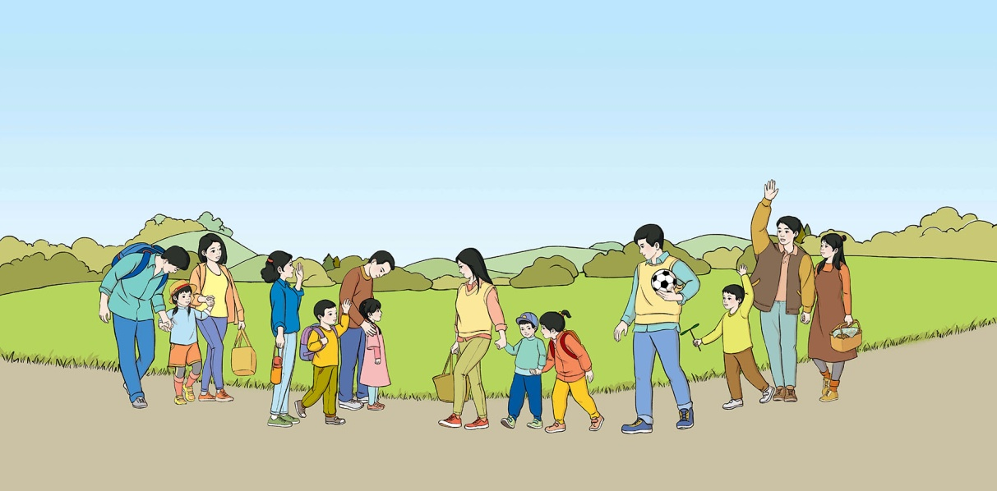
还可以按什么分组？
按大人和孩子分
按性别分
类别 | 大人 | 孩子
人数
类别 | 男 | 女
人数
8
6
7
7

Slide 6
孩子是1个的家庭有2组，共6人。
孩子是2个的家庭有2组，共8人。
类别 | 孩子是1个的家庭 | 孩子是2个的家庭
人数 | 6 | 8

Slide 7
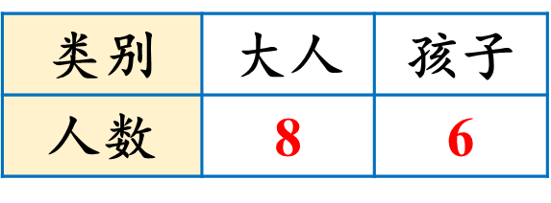
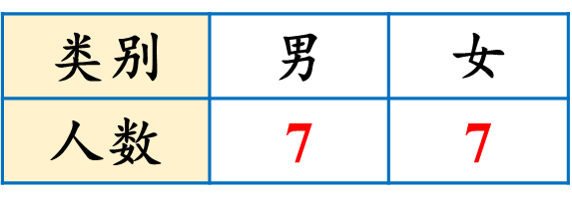
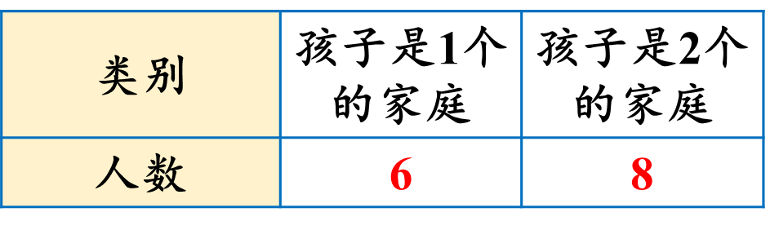
对比分组结果，你发现了什么？
+
=14
+
=14
分类标准不同，结果也不同。
表格中的总人数都是14人，是相同的。
+
=14
将分类的结果用表格的形式呈现出来，这就是简单的统计表。

Slide 8



归纳总结
在分类的时候，分类的标准不同，分类的结果可能不同。但无论怎么分，每种标准下分类结果的计数之和都是相同的。

Slide 9
课堂活动：
如果把全班同学分成两组，可以怎样分？
把分组结果整理在表格中。

Slide 10
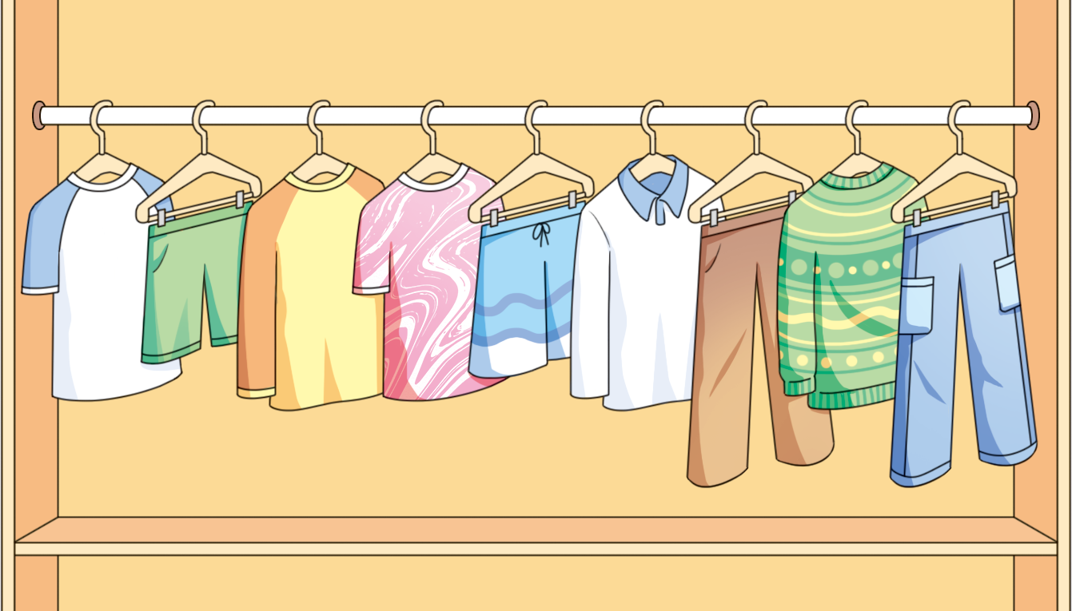
三、反馈练习，巩固新知
[教材P4 做一做 第1题]
1
把下面的衣服分成两类,将结果整理在表格中。
类别
数量
上衣
裤子
5
4
分类整理后，类别和数据更直观，对比明显。

Slide 11
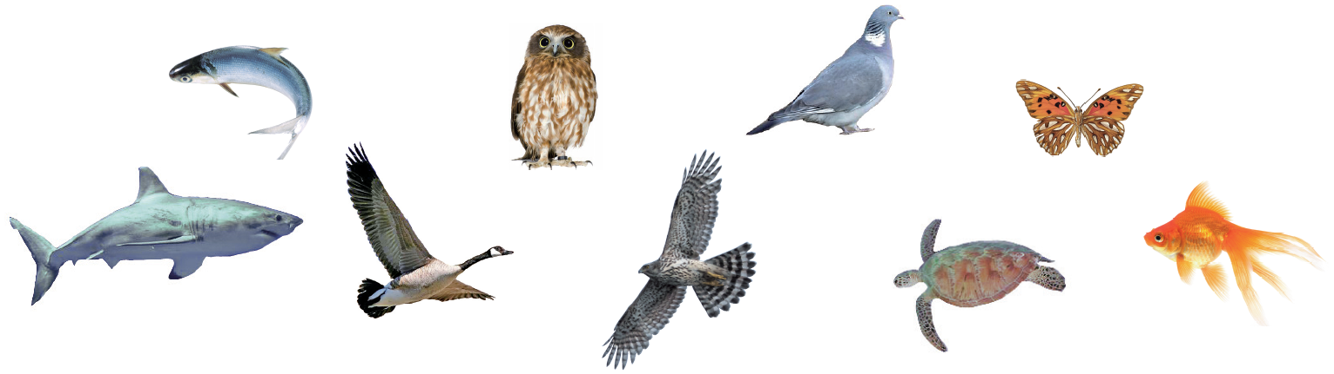
2
将下面的动物分成两类，可以怎样分?
[教材P4 做一做 第2题]
（1）把分类的结果表示出来。
类别
空中飞的
水里游的
数量
5
4
（2）根据分类的结果，你能提出什么数学问题？

Slide 12
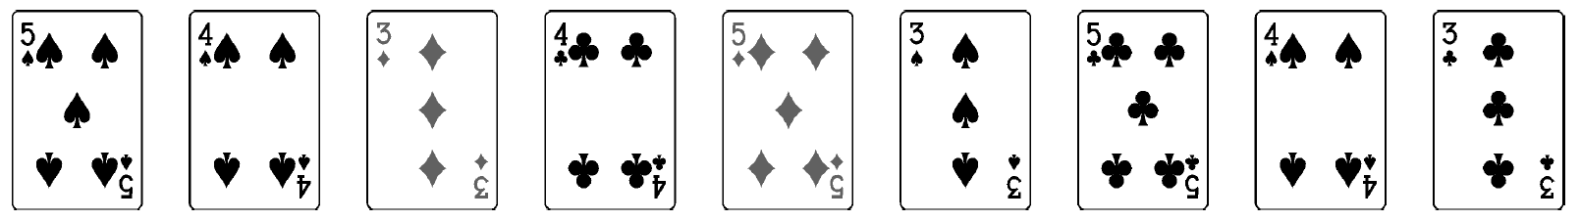
3
（1）按数字分一分。
数字 | 3 | 4 | 5
张数
3
3
3
（2）分成三组，还能怎样分？
图形 | ♠ | ♣ | ♦
张数 | 4 | 3 | 2

Slide 13

四、课堂小结
同学们，今天的数学课你们有哪些收获呢？

